Slide 1

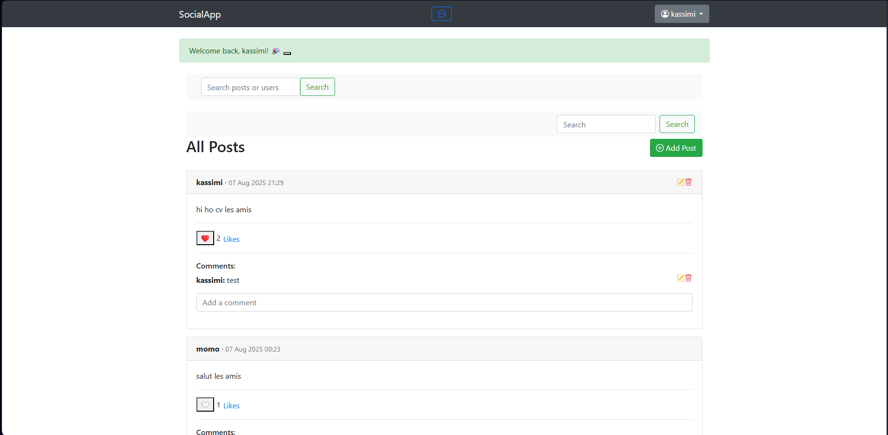
Plateforme de Média Social
Application Web Moderne avec Fonctionnalités en Temps Réel
Django
WebSockets
GraphQL
Achraf Kassimi| 09/08/2025
Projet de Développement Web Full-Stack

Slide 2

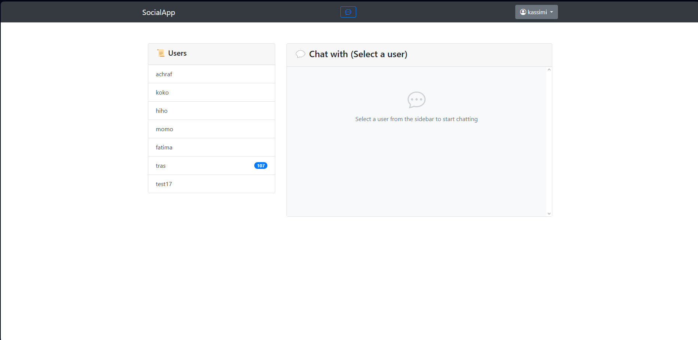










Aperçu du Projet
Ce que j’ai construit:
Plateforme de médias sociaux complète
Système de chat en temps réel
Authentification et profils personnalisables
Publications interactives avec likes et commentaires
Fonctionnalité de recherche avancée
Design responsive pour tous appareils
Fonctionnalités clés:
Inscription/connexion sécurisée
Création, modification, suppression de publications
Messagerie privée en temps réel
Système de likes avec mises à jour en direct
Profils utilisateurs avec avatars

Slide 3


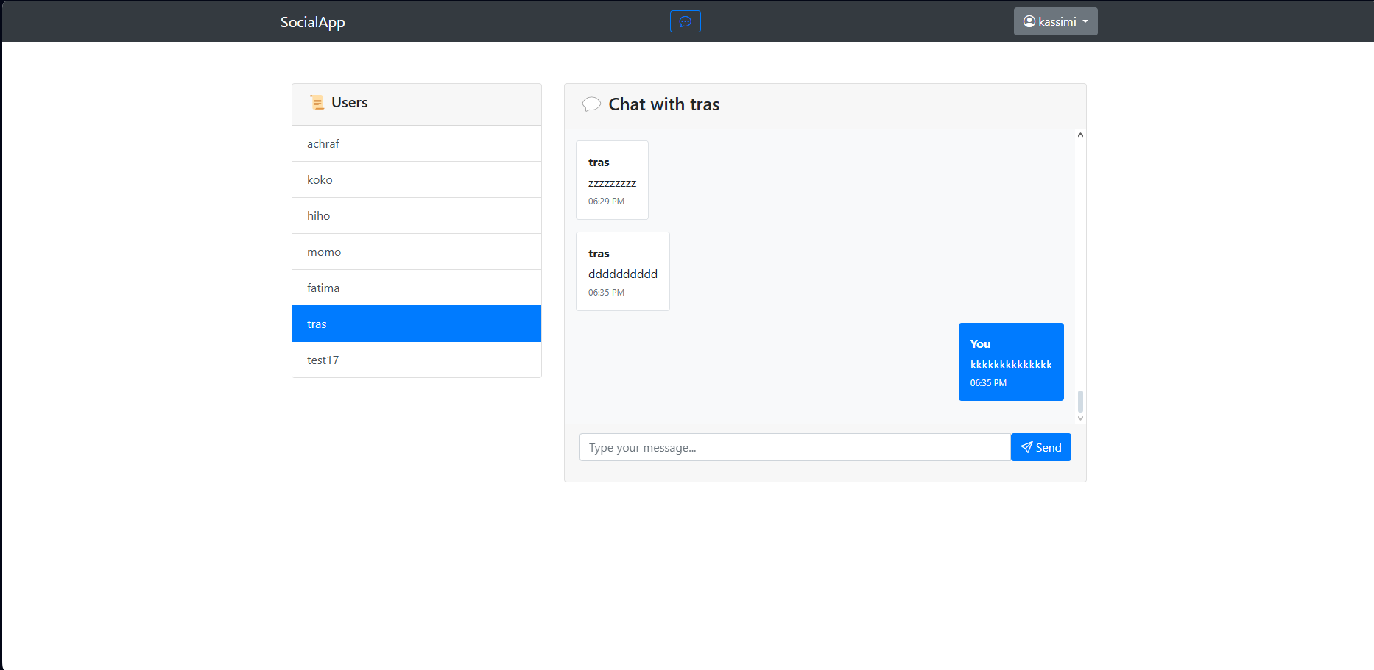









Stack Technologique
Technologies Backend
Django 5.2.4
- Framework web
PostgreSQL
- Base de données principale
Django Channels
- Support WebSocket
Redis
- Couche de canal pour fonctionnalités temps réel
GraphQL (Graphene)
- Couche API moderne
Technologies Frontend
HTML5/CSS3
- Structure et style
Bootstrap 4.6
- Framework responsive
JavaScript ES6
- Fonctionnalités interactives
WebSocket API
- Communication temps réel
Outils de Développement
Django ORM
- Abstraction de base de données
Django Templates
- Rendu côté serveur

Slide 4
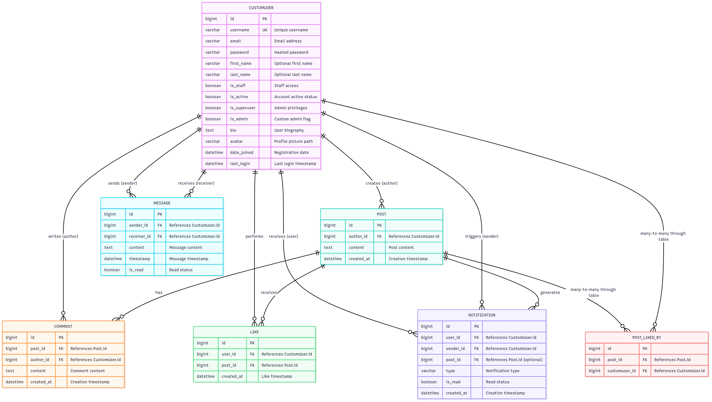








Conception de la Base de Données & ERD
Entités Principales
CustomUser
- Modèle utilisateur Django étendu
Post
- Contenu généré par l'utilisateur
Comment
- Interactions sur les publications
Message
- Messagerie privée
Like
- Système d'appréciation des publications
Notification
- Alertes système
Relations Clés
Un utilisateur crée plusieurs publications (1:N)
Une publication a plusieurs commentaires (1:N)
Les utilisateurs échangent des messages (N:N via table Message)
Les utilisateurs aiment les publications (relation N:N)
Le système génère des notifications (1:N)

Slide 5
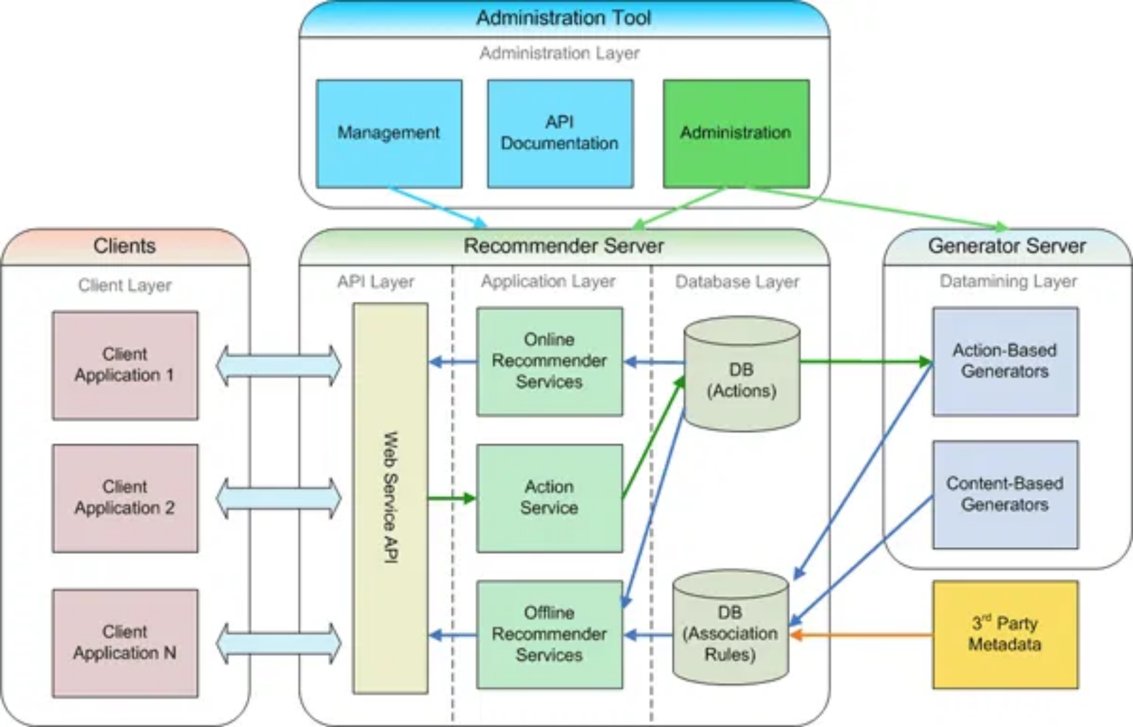
















Architecture du Système
Couche 1: Présentation
Templates Django avec Bootstrap CSS
JavaScript pour interactions dynamiques
Connexions WebSocket pour mises à jour en temps réel
Couche 2: Application
Vues Django (basées sur les fonctions)
Consommateurs WebSocket pour le chat
Résolveurs et mutations GraphQL
Couche 3: Logique Métier
Couche 4: Données
Modèles Django avec méthodes personnalisées
Base de données PostgreSQL
Authentification et autorisation
Redis pour la gestion des canaux WebSocket
Routage des messages et gestion des utilisateurs
Stockage de fichiers pour les avatars des utilisateurs

Slide 6



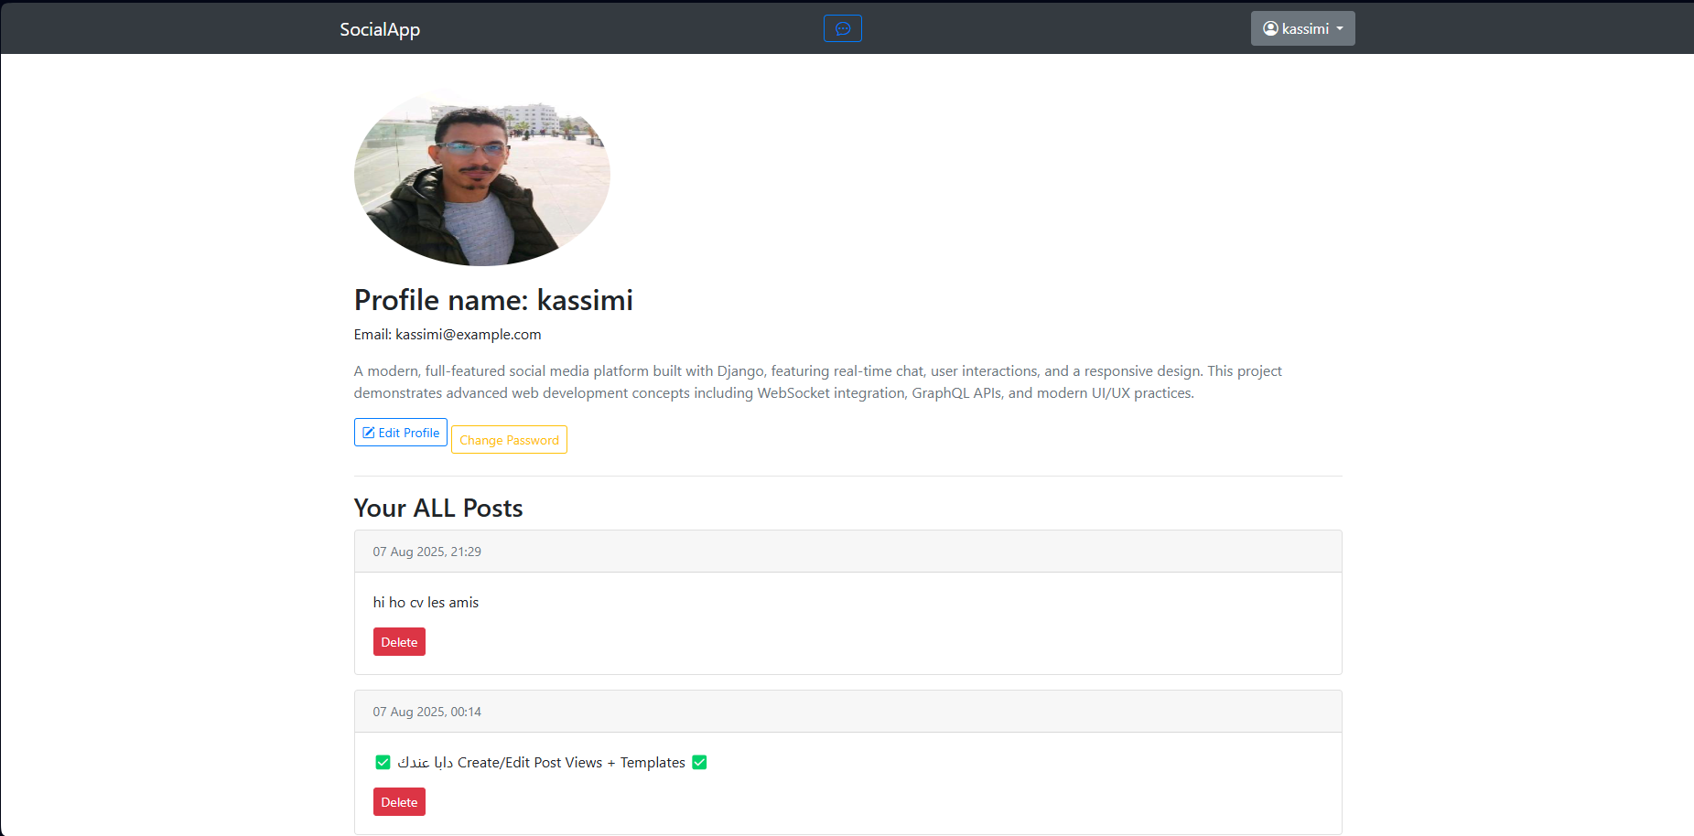

Implémentation des Fonctionnalités en Temps Réel
Intégration WebSocket
Django Channels pour le support du protocole WebSocket
Couche de Canal Redis pour le routage des messages
Classes de Consommateurs Asynchrones pour gérer les connexions
Messagerie basée sur les salons pour conversations privées
Capacités en Temps Réel
Livraison instantanée de messages sans rafraîchissement
Mises à jour en direct des "j'aime" pour tous les utilisateurs
Système de notification en temps réel
Flux de Messages
1
L'utilisateur envoie un message via WebSocket
2
Le consommateur sauvegarde dans la base de données
3
Message diffusé aux participants du salon
4
Interface de chat mise à jour instantanément

Slide 7








API Design & GraphQL
Opérations Disponibles
Implémentation GraphQL
# Requêtes: Récupérer les messages entre utilisateurs
query {
Approche API moderne remplaçant le REST traditionnel
messages(userId: 123) {
id
Point de terminaison unique pour toutes les opérations de données
content
timestamp
}
Requêtes efficaces - récupère uniquement les données nécessaires
}
# Mutations: Envoyer de nouveaux messages
Opérations typées avec validation automatique
mutation {
sendMessage(userId: 456, content: "Bonjour!") {
success
message {
id
Avantages
}
}
Réduction de la sur-récupération
Requêtes flexibles
}
Documentation intégrée
Validation des types

